Slide 1
kpsp Team14
Hybride Kryptographie
06.06.2013
Marianne Schoch, Pascal Schwarz

Slide 2
Inhalt
Überblick Aufgabenstellung
Verwendete Verfahren
Nachrichtenformat
Aufteilung Funktionalität
Code Auszüge
Demo

Slide 3
Aufgabenstellung
Ver- und Entschlüsselung von Nachrichten
  Vertraulichkeit
Signierung von Nachrichten
  Authentizität, Integrität
Hybride Kryptographie
  Nachricht symmetrisch verschlüsselt
  Key für symmetrisches Verfahren mittels asymmetrischem Verfahren geschützt
  Signatur unter Zuhilfenahme von Hashfunktion

Slide 4
Verwendete Verfahren
Hashfunktion
  SHA256
Symmetrische Verschlüsselung
  AES256
  ECB, CBC
Asymmetrische Verschlüsselung
  RSA
Base64
Einbindung weiterer Kryptosysteme möglich

Slide 5
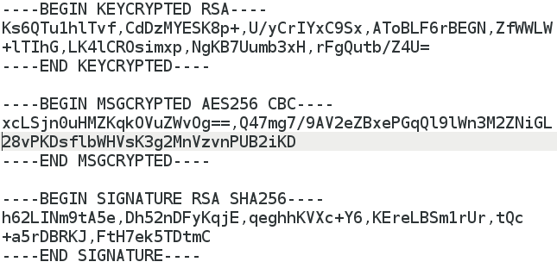
Nachrichtenformat
Unterteilung
  KEYCRYPTED, MSGCRYPTED, SIGNATURE

Slide 6
Aufteilung Funktionalität
Hauptfiles
  hskeygenerator, hsencrypt, hsdecrypt
Zwischenfiles
  KeyCrypted, MsgCrypted, Signature
Weitere
  Msg, RSA, RSAKey, SHA256, AES256, Pad, Serial, BlockModes, Base64

Slide 7
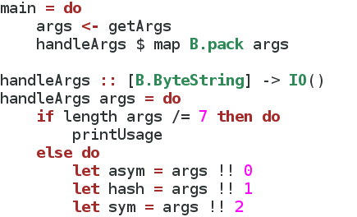
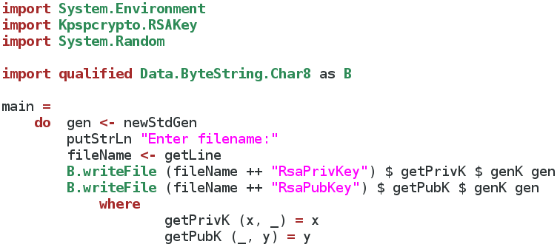
Code - Hauptfiles
Optionen als Argumente
beim Programmaufruf
Optionen interaktiv

Slide 8
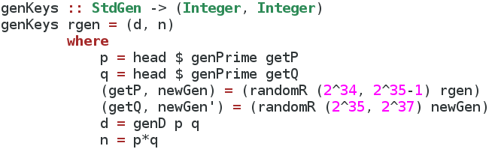
Code – RSAKey/Random

Slide 9
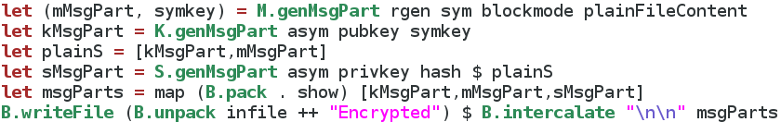
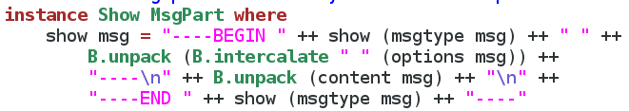

Code – Hauptfile Encrypt / Msg
show msgpart
msgpart

Slide 10
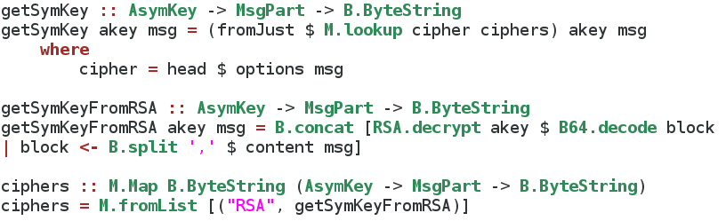
Code – Zwischenfile/Keycrypted

Slide 11
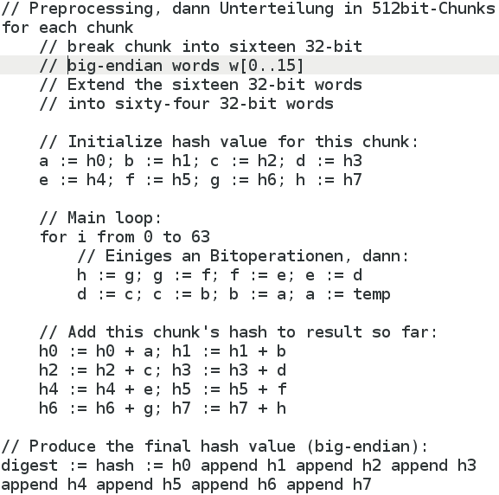
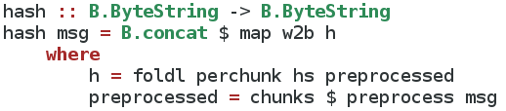
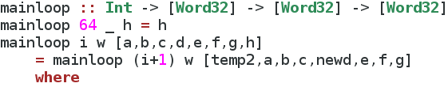
Code – SHA256

Slide 12
Demo
Erzeugung Nachricht
Erzeugung Keys
Verschlüsselung
Entschlüsselung

